Slide 1


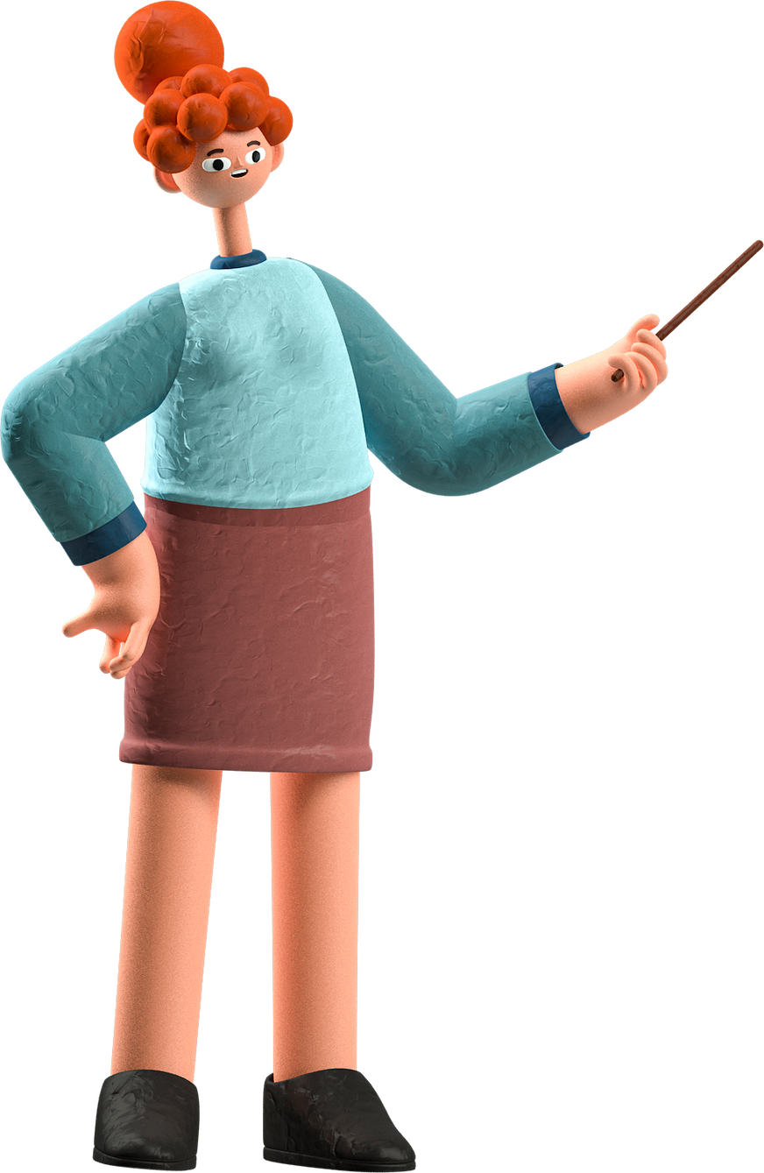

ДОБРИЙ ДЕНЬ, ДІТИ!

Slide 2


Погляньте у віконечко. (Діти протягують руку).
Чомусь сховалось сонечко. (Знизують плечима).
А ми засвітимо сонечко. (Показують на себе).
Таке велике сонечко. (Руки в сторони).
Таке веселе сонечко. (Посміхаються один одному).
Я – сонечко! (Показують на себе).
Ти – сонечко! (Показують один на одного).
Ми – сонечка! (Беруться за руки).
Ми – світимося всі!

Slide 3
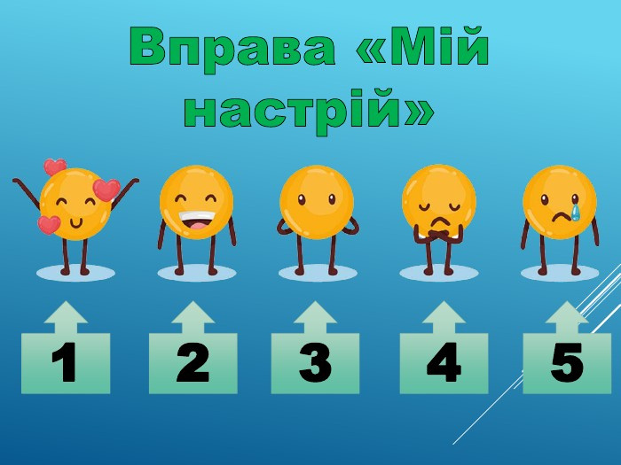

Slide 4
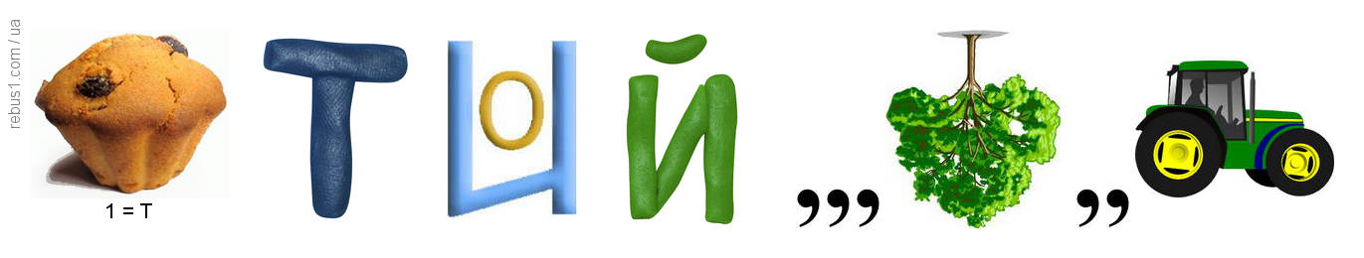
Текстовий редактор

Slide 5




Тема:
Робота з таблицями
в текстовому редакторі

Slide 6

Вправи на повторення

Slide 7
Пояснення нового матеріалу

Slide 8
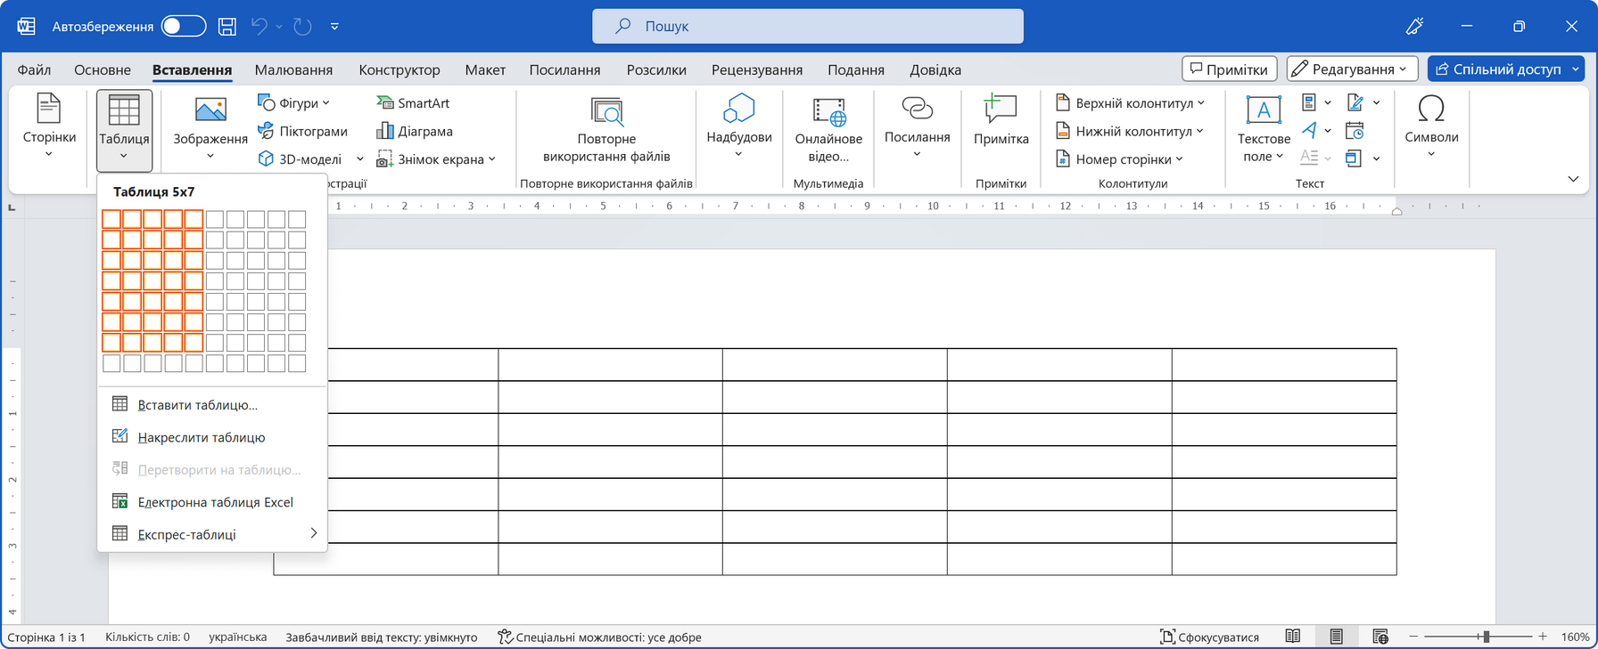
Додавання таблиць у текстовий документ

Slide 9
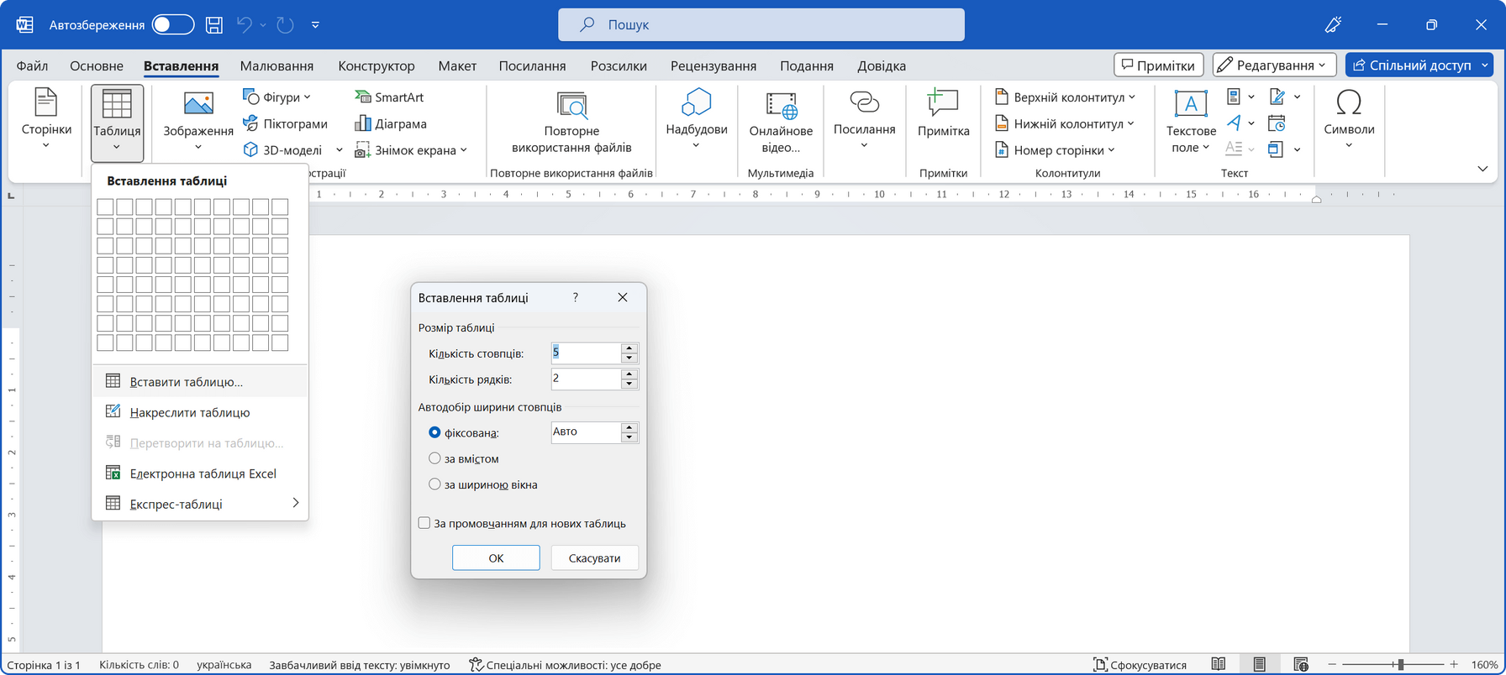
Додавання таблиць у текстовий документ

Slide 10
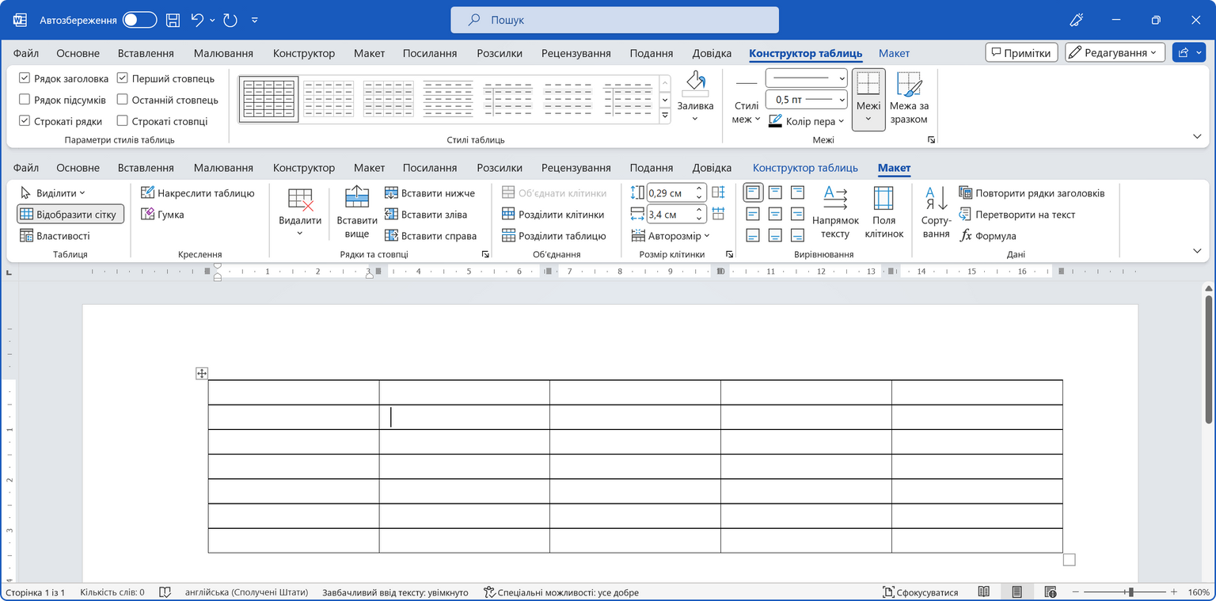
Конструктор таблиць

Slide 11
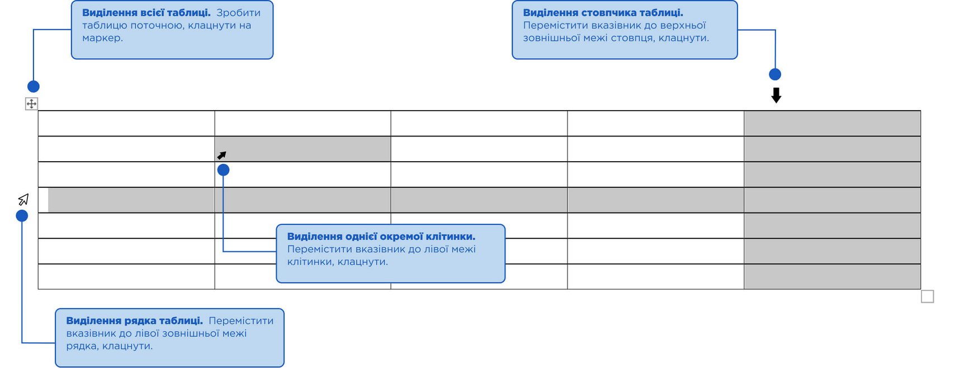
Виділення об’єктів таблиці

Slide 12
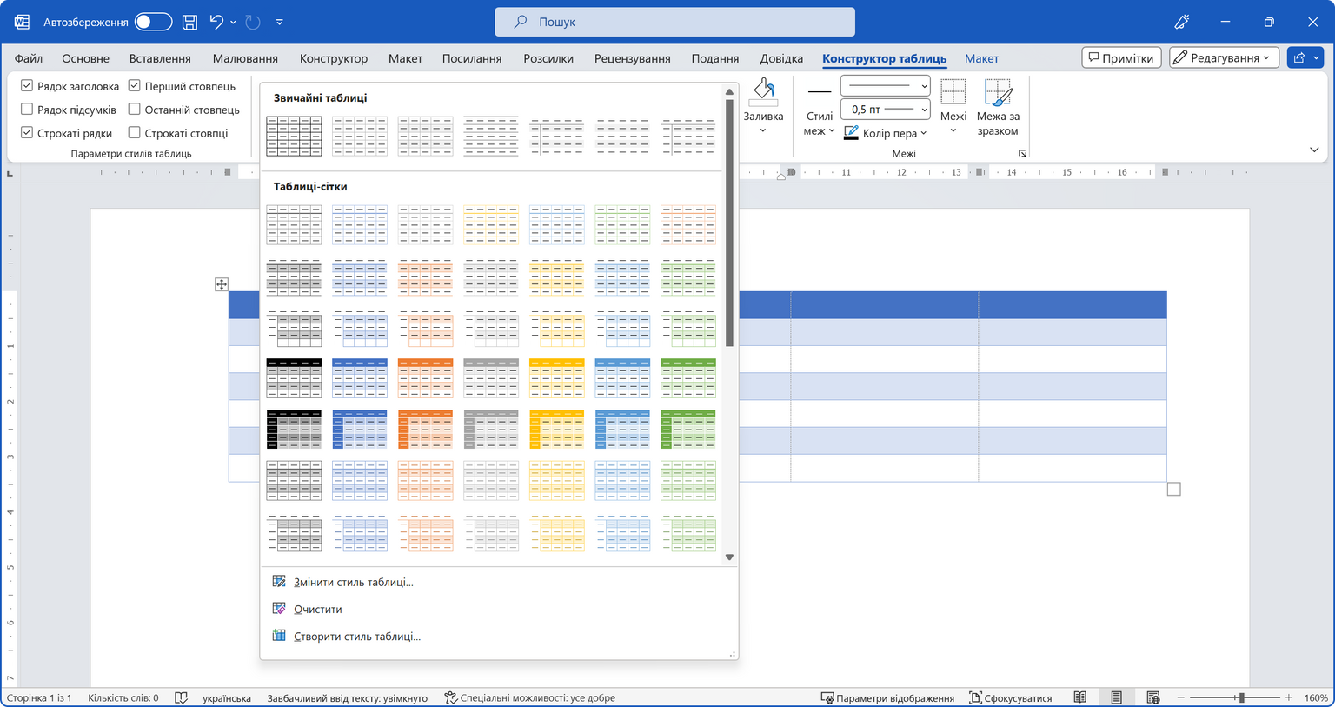
Форматування таблиці

Slide 13
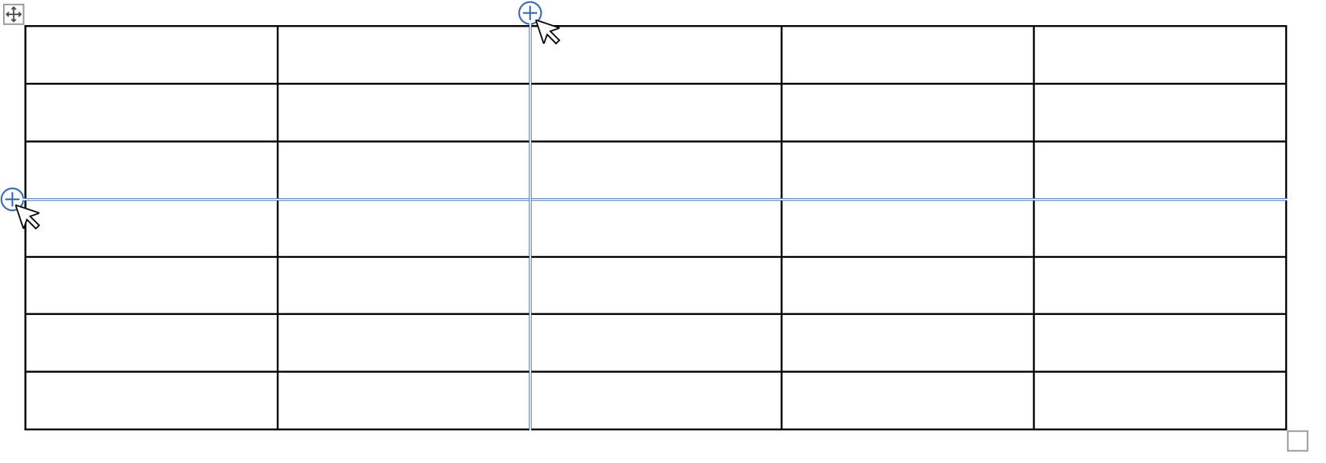
Додавання рядків та стовпців в таблиці

Slide 14
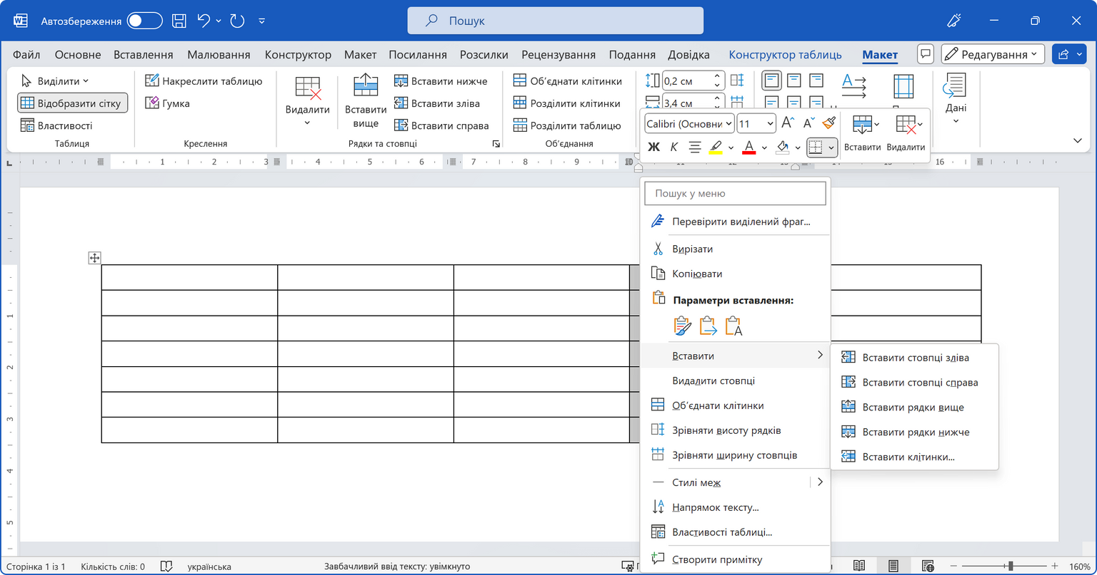
Додавання рядків та стовпців в таблиці

Slide 15
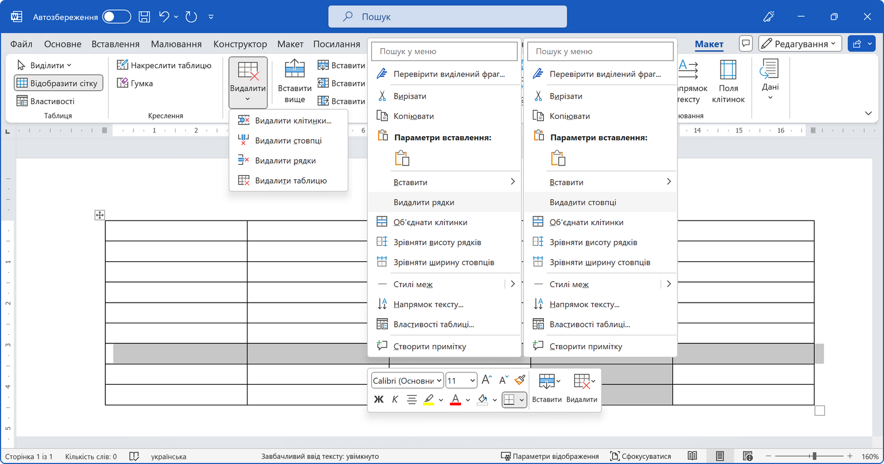
Видалення елементів з таблиці

Slide 16
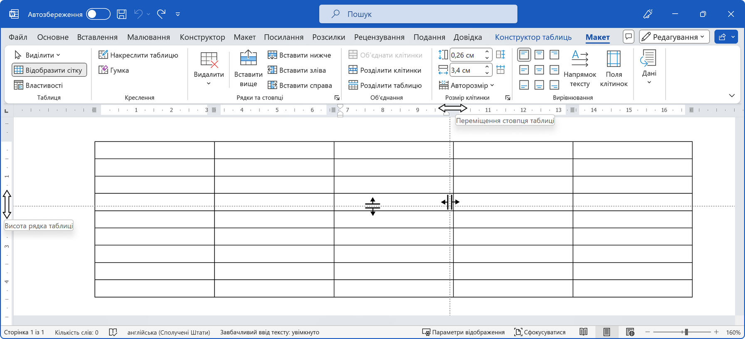
Зміна ширини стовпців і висоти рядків

Slide 17
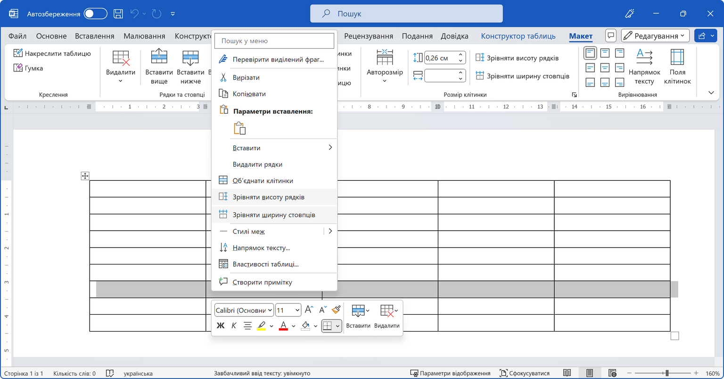
Зміна ширини стовпців і висоти рядків

Slide 18
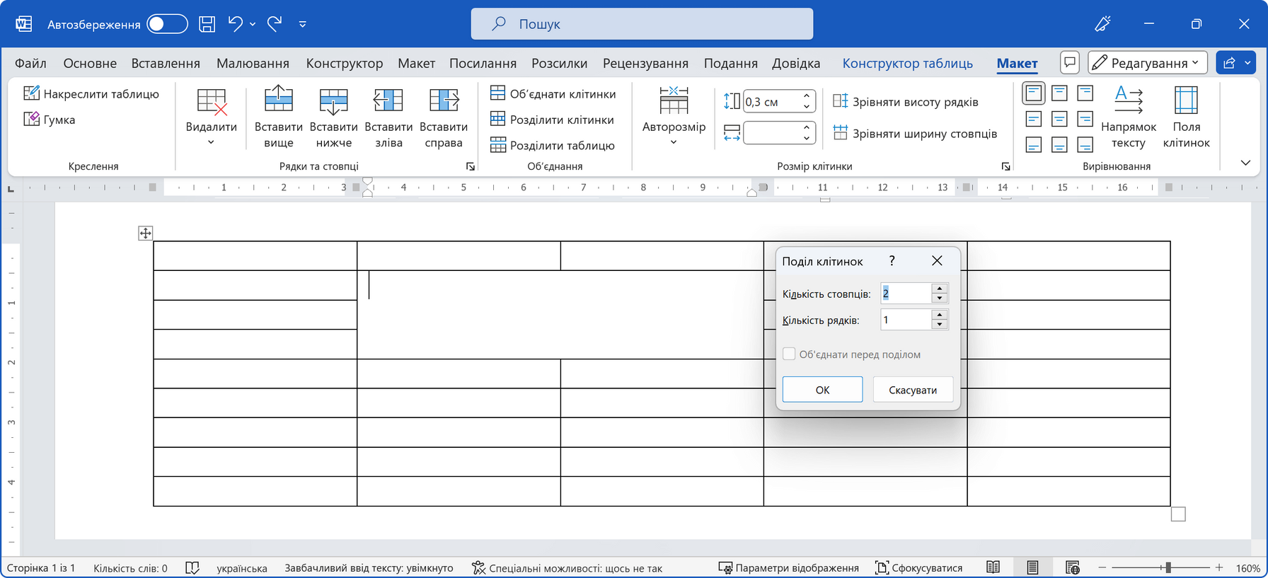
Об’єднання та розбиття клітинок
в таблиці

Slide 19
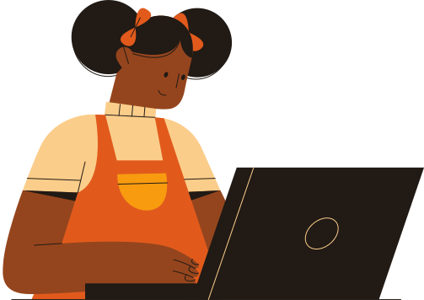
Правила поведінки при роботі за комп’ютером

Slide 20
Практична робота
  Запустіть програму Microsoft Word.
  Надрукуйте заголовок “Розклад уроків”.
  Створіть таблицю розміром 6х6 (6 рядків і 6 стовпців).
  Заповніть таблицю відповідно до зразка.
  Виконайте форматування тексту.
  Зробіть заливку клітинок.
  Збережіть файл під іменем “Розклад уроків 4 клас”.

Slide 21
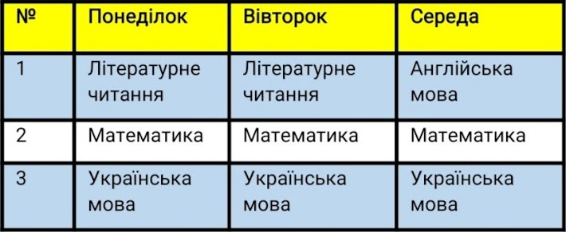
Практична робота

Slide 22
Практична робота для онлайн формату
Заповнити дані про себе в google-документі.

Slide 23
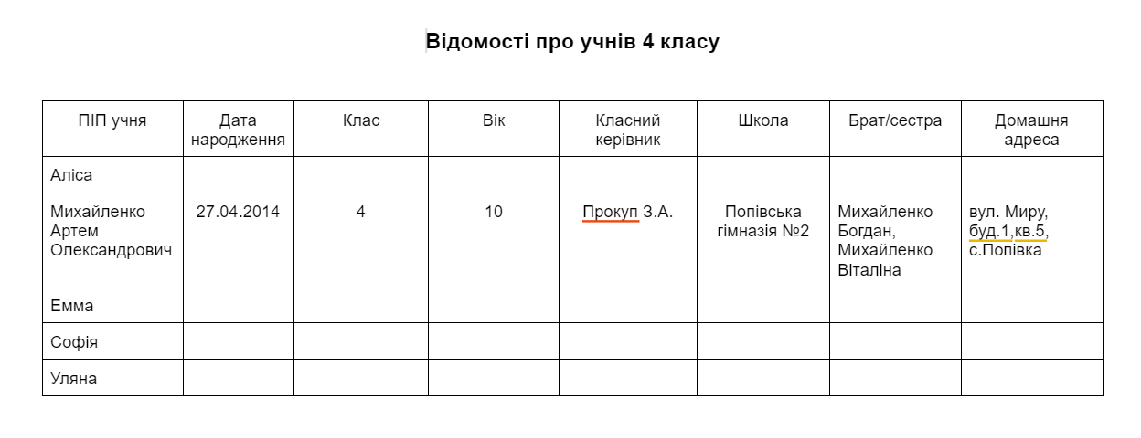
Практична робота для онлайн формату

Slide 24


Slide 25
Закріплення навчального матеріалу

Slide 26

Оцінювання та
самооцінювання
Чого я навчився/навчилася?
Які питання лишилися для мене незрозумілими?
Які питання з теми я б ще поставив/поставила?

Slide 27

Дякую за
увагу!

